Slide 1
Dîner Info-Négo Comité de mobilisation
3 mai 2023

Slide 2
Merci aux commanditaires

Slide 3
Ordre du jour
Petit historique
Où en sont les négociations?
Pour mieux se connaitre (préparez vos téléphones!)
Quelques chiffres éclatants
Prochaines étapes
Où suivre l’avancement des négociations?

Slide 4
Où nous en sommes avec les négos
Décembre 2022 – Assemblée générale extraordinaire pour déterminer nos priorités dans les revendications
5 rencontres avec l’employeur
22 février – Dépôt de nos demandes
20 mars – Questions et échanges sur nos demandes
3 avril – Discussion des enjeux salariaux
19 avril – Présentation des réalités salariales
28 avril – Dépôt des demandes de l’employeur

Slide 5
Mise en contexte – Marché interne SPPRUL versus APAPUL
Comparer les tâches, oui mais…
Évaluer:
Similitudes dans les niveaux d’imputabilité
Niveaux
D’autonomie
Capacité de planification et de gestion
De créativité
De prérequis
Exercice d’arrimage entre nos fonctions et notre rémunération

Slide 6
Mise en contexte – Marché externe Université Laval versus autres universités
Similitudes:
Même province
Contexte économique
Plein emploi
Mêmes subventions de recherche
6e université en recherche au Canada
Chercheurs collaborateurs
Télétravail possible dans le même réseau (compétitivité ++)

Slide 7
Catégorie 1

Slide 8
Catégorie 1
Échelon | APAPUL (Cat 4) (2022-2026) | SPPRUL, (Cat 1) (2018-2022) | SERUM (2019-2025) | APAPUS (2023-2026) | UQTR (2019-2024) | UQAR (2018-2023)
 | 53 384 $
 | 55 092 $
1 Baccalauréat | 56 636$ | 44 736 $ | 54 797 $ | 56 748 $ | 54 021 $ | 56 165 $
2 | 58 675 $ | 46 283 $ | 56 441 $ | 58 877 $ | 58 072 $ | 59 296 $
3 Maitrise | 60 552 $ | 47 848 $ | 58 133 $ | 61 116 $ | 62 428 $ | 62 426 $
4 | 62 489 $ | 49 395 $ | 59 878 $ | 62 936 $ | 66 486 $ | 65 538 $
5 | 64 489 $ | 50 942 $ | 61 674 $ | 65 811 $ | 70 475 $ | 68 669 $
6 Doctorat | 66 553 $ | 52 507 $ | 63 525 $ | 68 305 $ | 73 998 $ | 71 799 $
7 | 68 683 $ | 54 054 $ | 65 430 $ | 70 889 $ | 77 328 $ | 74 929 $
8 | 70 879 $ | 55 601 $ | 67 393 $ | 73 564 $ | 80 808 $ | 78 060 $
9 | 73 149 $ | 57 148 $ | 69 415 $ | 76 349 $ | 84 445 $ | 81 172 $
10 | 75 490 $ | 58 713 $ | 71 498 $ | 79 225 $ | 86 977 $ | 84 321 $
11 | 77 905 $ | 60 260 $ | 73 642 $ | 82 228 $ | 89 588 $ | 87 451 $
12 | 80 398 $ | 61 807 $ | 75 851 $ | 85 340 $ | 92 275 $ | 90 581 $
13 | 82 971 $ | 63 372 $ | 78 127 $ | 88 561 $ | 95 043 $ | 93 712 $
14 | 85 626 $ | 64 919 $ |  | 91 819 $ | 97 894 $ | 96 824 $

Slide 9
Lettre d’entente de APAPUS Avril 2018 Programme de stabilisation du personnel professionnel de la recherche
L’université a la volonté d’optimiser le développement de la recherche
Les parties cherchent les solutions appropriées au maintien des ressources professionnelles de recherche existantes

Slide 10
Lettre d’entente de APAPUS Avril 2018 Programme de stabilisation du personnel professionnel de la recherche
Mesures recherchées:
Stabiliser les équipes de recherche en préservant le savoir et le savoir-faire du PPR en favorisant le maintien d’emploi.
Stabiliser les emplois de PPR de haut niveau au-delà de 5 années.
Être précurseur et permettre de maintenir chez nous les meilleures ressources PPR.
Maintenir des emplois de PPR lors de période d’attente du renouvellement ou d’un nouveau financement.

Slide 11
Catégorie 2

Slide 12
Catégorie 2
Échelon | APAPUL (Cat 7) (2022-2026) | SPPRUL (Cat 2) (2018-2022) | SERUM (2019-2025) | APAPUS (2023-2026) | UQTR (2019-2024) | UQAR (2018-2023)
D | 57 947$
C Baccalauréat | 59 802$ | 47 833 $
B | 61 716 $ | 49 500 $
A Maitrise | 63 690 $ | 51 148 $
1 | 65 728$ | 52 815 $ | 60 337 $ | 60 843 $ | 54 021 $ | 56 165 $
2 | 67 831 $ | 54 463 $ | 62 147 $ | 63 136 $ | 58 072 $ | 59 296 $
3 Doctorat | 70 003 $ | 56 130 $ | 64 011 $ | 65 520 $ | 62 428 $ | 62 426 $
4 | 72 243 $ | 57 796 $ | 65 931 $ | 67 995 $ | 66 486 $ | 65 538 $
5 | 74 554 $ | 59 444 $ | 67 910 $ | 70 580 $ | 70 475 $ | 68 669 $
6 | 76 940 $ | 61 111 $ | 69 947 $ | 73 237 $ | 73 998 $ | 71 799 $
7 | 79 402 $ | 62 759 $ | 72 046 $ | 76 003 $ | 77 328 $ | 74 929 $
8 | 81 944 $ | 64 426 $ | 74 207 $ | 78 879 $ | 80 808 $ | 78 060 $
9 | 84 566 $ | 66 093 $ | 76 433 $ | 81 864 $ | 84 445 $ | 81 172 $
10 | 87 272 $ | 67 741 $ | 78 725 $ | 84 958 $ | 86 977 $ | 84 321 $
11 | 90 064 $ | 69 407 $ | 81 088 $ | 88 161 $ | 89 588 $ | 87 451 $
12 | 92 947 $ | 71 055 $ | 83 520 $ | 91 510 $ | 92 275 $ | 90 581 $
13 | 95 921 $ | 72 722 $ | 86 026 $ | 94 968 $ | 95 043 $ | 93 712 $
14 | 98 990 $ | 74 389 $ | 88 607 $ | 98 608 $ | 97 894 $ | 96 824 $

Slide 13
Catégorie 2
Échelon | APAPUL (Cat 7) (2022-2026) | SPPRUL (Cat 2) (2018-2022) | SERUM (2019-2025) | APAPUS (2023-2026) | UQTR (2019-2024) | UQAR (2018-2023)
D | 57 947$
C Bacc | 59 802$ | 47 833 $
B | 61 716 $ | 49 500 $
A Maitrise | 63 690 $ | 51 148 $
1 | 65 728$ | 52 815 $ | 60 337 $ | 60 843 $ | 54 021 $ | 56 165 $
2 | 67 831 $ | 54 463 $ | 62 147 $ | 63 136 $ | 58 072 $ | 59 296 $
3 Doctorat | 70 003 $ | 56 130 $ | 64 011 $ | 65 520 $ | 62 428 $ | 62 426 $
4 | 72 243 $ | 57 796 $ | 65 931 $ | 67 995 $ | 66 486 $ | 65 538 $
5 | 74 554 $ | 59 444 $ | 67 910 $ | 70 580 $ | 70 475 $ | 68 669 $
6 | 76 940 $ | 61 111 $ | 69 947 $ | 73 237 $ | 73 998 $ | 71 799 $
7 | 79 402 $ | 62 759 $ | 72 046 $ | 76 003 $ | 77 328 $ | 74 929 $
8 | 81 944 $ | 64 426 $ | 74 207 $ | 78 879 $ | 80 808 $ | 78 060 $
9 | 84 566 $ | 66 093 $ | 76 433 $ | 81 864 $ | 84 445 $ | 81 172 $
10 | 87 272 $ | 67 741 $ | 78 725 $ | 84 958 $ | 86 977 $ | 84 321 $
11 | 90 064 $ | 69 407 $ | 81 088 $ | 88 161 $ | 89 588 $ | 87 451 $
12 | 92 947 $ | 71 055 $ | 83 520 $ | 91 510 $ | 92 275 $ | 90 581 $
13 | 95 921 $ | 72 722 $ | 86 026 $ | 94 968 $ | 95 043 $ | 93 712 $
14 | 98 990 $ | 74 389 $ | 88 607 $ | 98 608 $ | 97 894 $ | 96 824 $
Avec maitrise
Après 5 ans

Slide 14
Catégorie 3

Slide 15
Catégorie 3
Échelon | APAPUL (Cat 9) (2022-2026) | SPPRUL (Cat 3) (2018-2022) | SERUM (2019-2025) | APAPUS (2023-2026) | UQTR (2019-2024) | UQAR (2018-2023)
F Bacc |  | 48 547 $
E |  | 50 524 $
D Maitrise | 62 589$ | 52 500 $
C | 64 592 $ | 54 477 $
B | 66 658 $ | 56 453 $
A Doctorat | 68 791 $ | 58 449 $
1 | 70 992 $ | 60 425 $ | 68 266 $ | 65 429 $ | 56 579 $ | 57 803 $
2 | 73 264 $ | 62 402 $ | 70 314 $ | 67 904 $ | 60 821 $ | 61 097 $
3 | 75 609 $ | 64 378 $ | 72 423 $ | 70 470 $ | 65 383 $ | 64 428 $
4 | 78 028 $ | 66 355 $ | 74 596 $ | 73 128 $ | 69 634 $ | 67 722 $
5 | 80 525 $ | 68 332 $ | 76 833 $ | 75 894 $ | 73 812 $ | 71 016 $
6 | 83 101 $ | 70 308 $ | 79 139 $ | 78 751 $ | 77 504 $ | 74 311 $
7 | 85 760 $ | 72 285 $ | 81 513 $ | 81 736 $ | 80 990 $ | 77 605 $
8 | 88 506 $ | 74 261 $ | 83 959 $ | 84 830 $ | 84 635 $ | 80 917 $
9 | 91 338 $ | 76 257 $ | 86 477 $ | 88 033 $ | 88 442 $ | 84 211 $
10 | 94 260 $ | 78 233 $ | 89 072 $ | 91 364 $ | 91 096 $ | 87 506 $
11 | 97 277 $ | 80 210 $ | 91 743 $ | 94 822 $ | 93 828 $ | 90 800 $
12 | 100 390 $ | 82 186 $ | 94 496 $ | 98 389 $ | 96 643 $ | 94 112 $
13 | 103 602 $ | 84 163 $ | 97 330 $ | 102 120 $ | 99 543 $ | 97 406 $
14 | 106 917 $ | 86 140 $ | 100 251 $ | 105 888 $ | 102 530 $ | 100 701 $

Slide 16
Catégorie 3
Échelon | APAPUL (Cat 9) (2022-2026) | SPPRUL (Cat 3) (2018-2022) | SERUM (2019-2025) | APAPUS (2023-2026) | UQTR (2019-2024) | UQAR (2018-2023)
F Bacc |  | 48 547 $
E |  | 50 524 $
D Maitrise | 62 589$ | 52 500 $
C | 64 592 $ | 54 477 $
B | 66 658 $ | 56 453 $
A Doctorat | 68 791 $ | 58 449 $
1 | 70 992 $ | 60 425 $ | 68 266 $ | 65 429 $ | 56 579 $ | 57 803 $
2 | 73 264 $ | 62 402 $ | 70 314 $ | 67 904 $ | 60 821 $ | 61 097 $
3 | 75 609 $ | 64 378 $ | 72 423 $ | 70 470 $ | 65 383 $ | 64 428 $
4 | 78 028 $ | 66 355 $ | 74 596 $ | 73 128 $ | 69 634 $ | 67 722 $
5 | 80 525 $ | 68 332 $ | 76 833 $ | 75 894 $ | 73 812 $ | 71 016 $
6 | 83 101 $ | 70 308 $ | 79 139 $ | 78 751 $ | 77 504 $ | 74 311 $
7 | 85 760 $ | 72 285 $ | 81 513 $ | 81 736 $ | 80 990 $ | 77 605 $
8 | 88 506 $ | 74 261 $ | 83 959 $ | 84 830 $ | 84 635 $ | 80 917 $
9 | 91 338 $ | 76 257 $ | 86 477 $ | 88 033 $ | 88 442 $ | 84 211 $
10 | 94 260 $ | 78 233 $ | 89 072 $ | 91 364 $ | 91 096 $ | 87 506 $
11 | 97 277 $ | 80 210 $ | 91 743 $ | 94 822 $ | 93 828 $ | 90 800 $
12 | 100 390 $ | 82 186 $ | 94 496 $ | 98 389 $ | 96 643 $ | 94 112 $
13 | 103 602 $ | 84 163 $ | 97 330 $ | 102 120 $ | 99 543 $ | 97 406 $
14 | 106 917 $ | 86 140 $ | 100 251 $ | 105 888 $ | 102 530 $ | 100 701 $
Avec doctorat
Après 5 ans

Slide 17
Constats
Plus d’échelons au SPPRUL
Plafond salarial plus bas
Grand écart de traitement pour :
Tâches similaires
Responsabilités équivalentes
Scolarité identique

Slide 18
SPPRUL versus SEUL (2020-2024)

Slide 19
 | SPPRUL Catégorie 1 | SPPRUL Catégorie 2 | SPPRUL Catégorie 3 | Adjoint de bureau – DEC ou Sec 5 (classe 9) | Tech en travaux d’enseignement et de recherche (classe 16)
F |  |  | 48 547,04 $
E |  |  | 50 523,66 $
D |  |  | 52 500,27 $
C |  | 47 833,29 $ | 54 476,88 $
B |  | 49 499,95 $ | 56 453,49 $
A |  | 51 148,10 $ | 58 448,57 $
1 | 44 735,60 $ | 52 814,76 $ | 60 425,18 $ | 46 701 $ | 53 563 $
2 | 46 282,60 $ | 54 462,91 $ | 62 401,79 $ | 47 502 $ | 55 073 $
3 | 47 847,80 $ | 56 129,57 $ | 64 378,41 $ | 48 321 $ | 56 675 $
4 | 49 394,80 $ | 57 796,24 $ | 66 355,02 $ | 49 140 $ | 58 240 $
5 | 50 941,80 $ | 59 444,39 $ | 68 331,63 $ | 49 959 $ | 59 896 $
6 | 52 507,00 $ | 61 111,05 $ | 70 308,24 $ | 50 833 $ | 61 625 $
7 | 54 054,00 $ | 62 759,20 $ | 72 284,85 $ | 51 652 $ | 63 391 $
8 | 55 601,00 $ | 64 425,86 $ | 74 261,46 $ | 52 562 $ | 65 229 $
9 | 57 148,00 $ | 66 092,53 $ | 76 256,54 $ | 53 453 $ | 67 085 $
10 | 58 713,20 $ | 67 740,67 $ | 78 233,16 $ |  | 68 996 $
11 | 60 260,20 $ | 69 407,34 $ | 80 209,77 $ |  | 70 980 $
12 | 61 807,20 $ | 71 055,48 $ | 82 186,38 $
13 | 63 372,40 $ | 72 722,15 $ | 84 162,99 $
14 | 64 919,40 $ | 74 388,81 $ | 86 139,60 $
Début carrière

Slide 20
 | SPPRUL Catégorie 1 | SPPRUL Catégorie 2 | SPPRUL Catégorie 3 | Adjoint de bureau – DEC ou Sec 5 (classe 9) | Tech en travaux d’enseignement et de recherche (classe 16)
F |  |  | 48 547,04 $
E |  |  | 50 523,66 $
D |  |  | 52 500,27 $
C |  | 47 833,29 $ | 54 476,88 $
B |  | 49 499,95 $ | 56 453,49 $
A |  | 51 148,10 $ | 58 448,57 $
1 | 44 735,60 $ | 52 814,76 $ | 60 425,18 $ | 46 701 $ | 53 563 $
2 | 46 282,60 $ | 54 462,91 $ | 62 401,79 $ | 47 502 $ | 55 073 $
3 | 47 847,80 $ | 56 129,57 $ | 64 378,41 $ | 48 321 $ | 56 675 $
4 | 49 394,80 $ | 57 796,24 $ | 66 355,02 $ | 49 140 $ | 58 240 $
5 | 50 941,80 $ | 59 444,39 $ | 68 331,63 $ | 49 959 $ | 59 896 $
6 | 52 507,00 $ | 61 111,05 $ | 70 308,24 $ | 50 833 $ | 61 625 $
7 | 54 054,00 $ | 62 759,20 $ | 72 284,85 $ | 51 652 $ | 63 391 $
8 | 55 601,00 $ | 64 425,86 $ | 74 261,46 $ | 52 562 $ | 65 229 $
9 | 57 148,00 $ | 66 092,53 $ | 76 256,54 $ | 53 453 $ | 67 085 $
10 | 58 713,20 $ | 67 740,67 $ | 78 233,16 $ |  | 68 996 $
11 | 60 260,20 $ | 69 407,34 $ | 80 209,77 $ |  | 70 980 $
12 | 61 807,20 $ | 71 055,48 $ | 82 186,38 $
13 | 63 372,40 $ | 72 722,15 $ | 84 162,99 $
14 | 64 919,40 $ | 74 388,81 $ | 86 139,60 $
Si doctorat
Après 10 ans
Si maitrise
Si baccalauréat

Slide 21
 | SPPRUL Catégorie 1 | SPPRUL Catégorie 2 | SPPRUL Catégorie 3 | Adjoint de bureau – DEC ou Sec 5 (classe 9) | Tech en travaux d’enseignement et de recherche (classe 16)
F |  |  | 48 547,04 $
E |  |  | 50 523,66 $
D |  |  | 52 500,27 $
C |  | 47 833,29 $ | 54 476,88 $
B |  | 49 499,95 $ | 56 453,49 $
A |  | 51 148,10 $ | 58 448,57 $
1 | 44 735,60 $ | 52 814,76 $ | 60 425,18 $ | 46 701 $ | 53 563 $
2 | 46 282,60 $ | 54 462,91 $ | 62 401,79 $ | 47 502 $ | 55 073 $
3 | 47 847,80 $ | 56 129,57 $ | 64 378,41 $ | 48 321 $ | 56 675 $
4 | 49 394,80 $ | 57 796,24 $ | 66 355,02 $ | 49 140 $ | 58 240 $
5 | 50 941,80 $ | 59 444,39 $ | 68 331,63 $ | 49 959 $ | 59 896 $
6 | 52 507,00 $ | 61 111,05 $ | 70 308,24 $ | 50 833 $ | 61 625 $
7 | 54 054,00 $ | 62 759,20 $ | 72 284,85 $ | 51 652 $ | 63 391 $
8 | 55 601,00 $ | 64 425,86 $ | 74 261,46 $ | 52 562 $ | 65 229 $
9 | 57 148,00 $ | 66 092,53 $ | 76 256,54 $ | 53 453 $ | 67 085 $
10 | 58 713,20 $ | 67 740,67 $ | 78 233,16 $ |  | 68 996 $
11 | 60 260,20 $ | 69 407,34 $ | 80 209,77 $ |  | 70 980 $
12 | 61 807,20 $ | 71 055,48 $ | 82 186,38 $
13 | 63 372,40 $ | 72 722,15 $ | 84 162,99 $
14 | 64 919,40 $ | 74 388,81 $ | 86 139,60 $
11 ans + bacc OU
9 ans + maitrise
OU
6 ans + doctorat
6 ans
14 ans + bacc OU
12 ans + maitrise
OU
9 ans + doctorat
Salaire similaire
Jamais

Slide 22
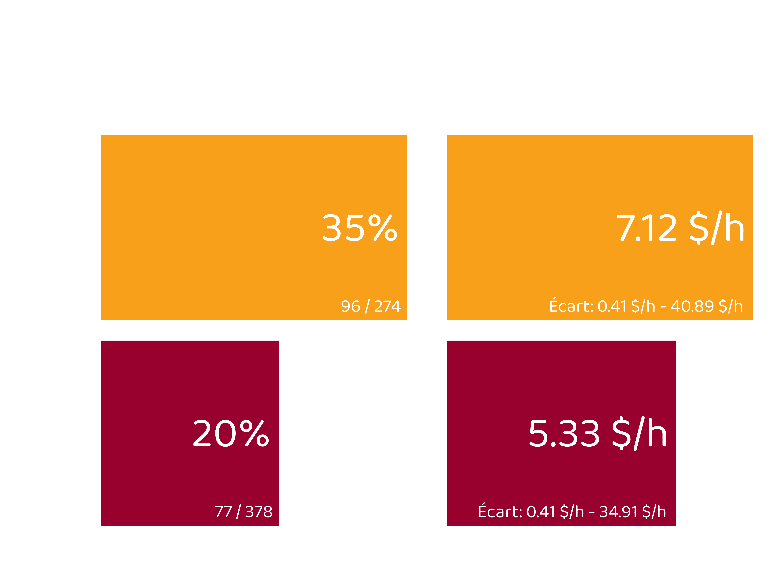

Slide 23
Les primes, oui, mais…
Les primes
Possibilités d’inégalité de genre
Solution individuelle
Inégalité intracentre

Slide 24
Prochaines étapes
Le comité de négociation a demandé à l’employeur d’obtenir un mandat
Parler salaire a été et restera une priorité
Conciliation à venir pour encadrer le processus

Slide 25
Comment et où suivre l’avancement des négociations
Site Web
Page Facebook
Envoi mensuel de l’Info-Négo

Slide 26
Votre mission si vous l’acceptez…
Parlez-en!

Slide 27
Commentaires et questions

Slide 28
Merci aux commanditaires

Slide 29
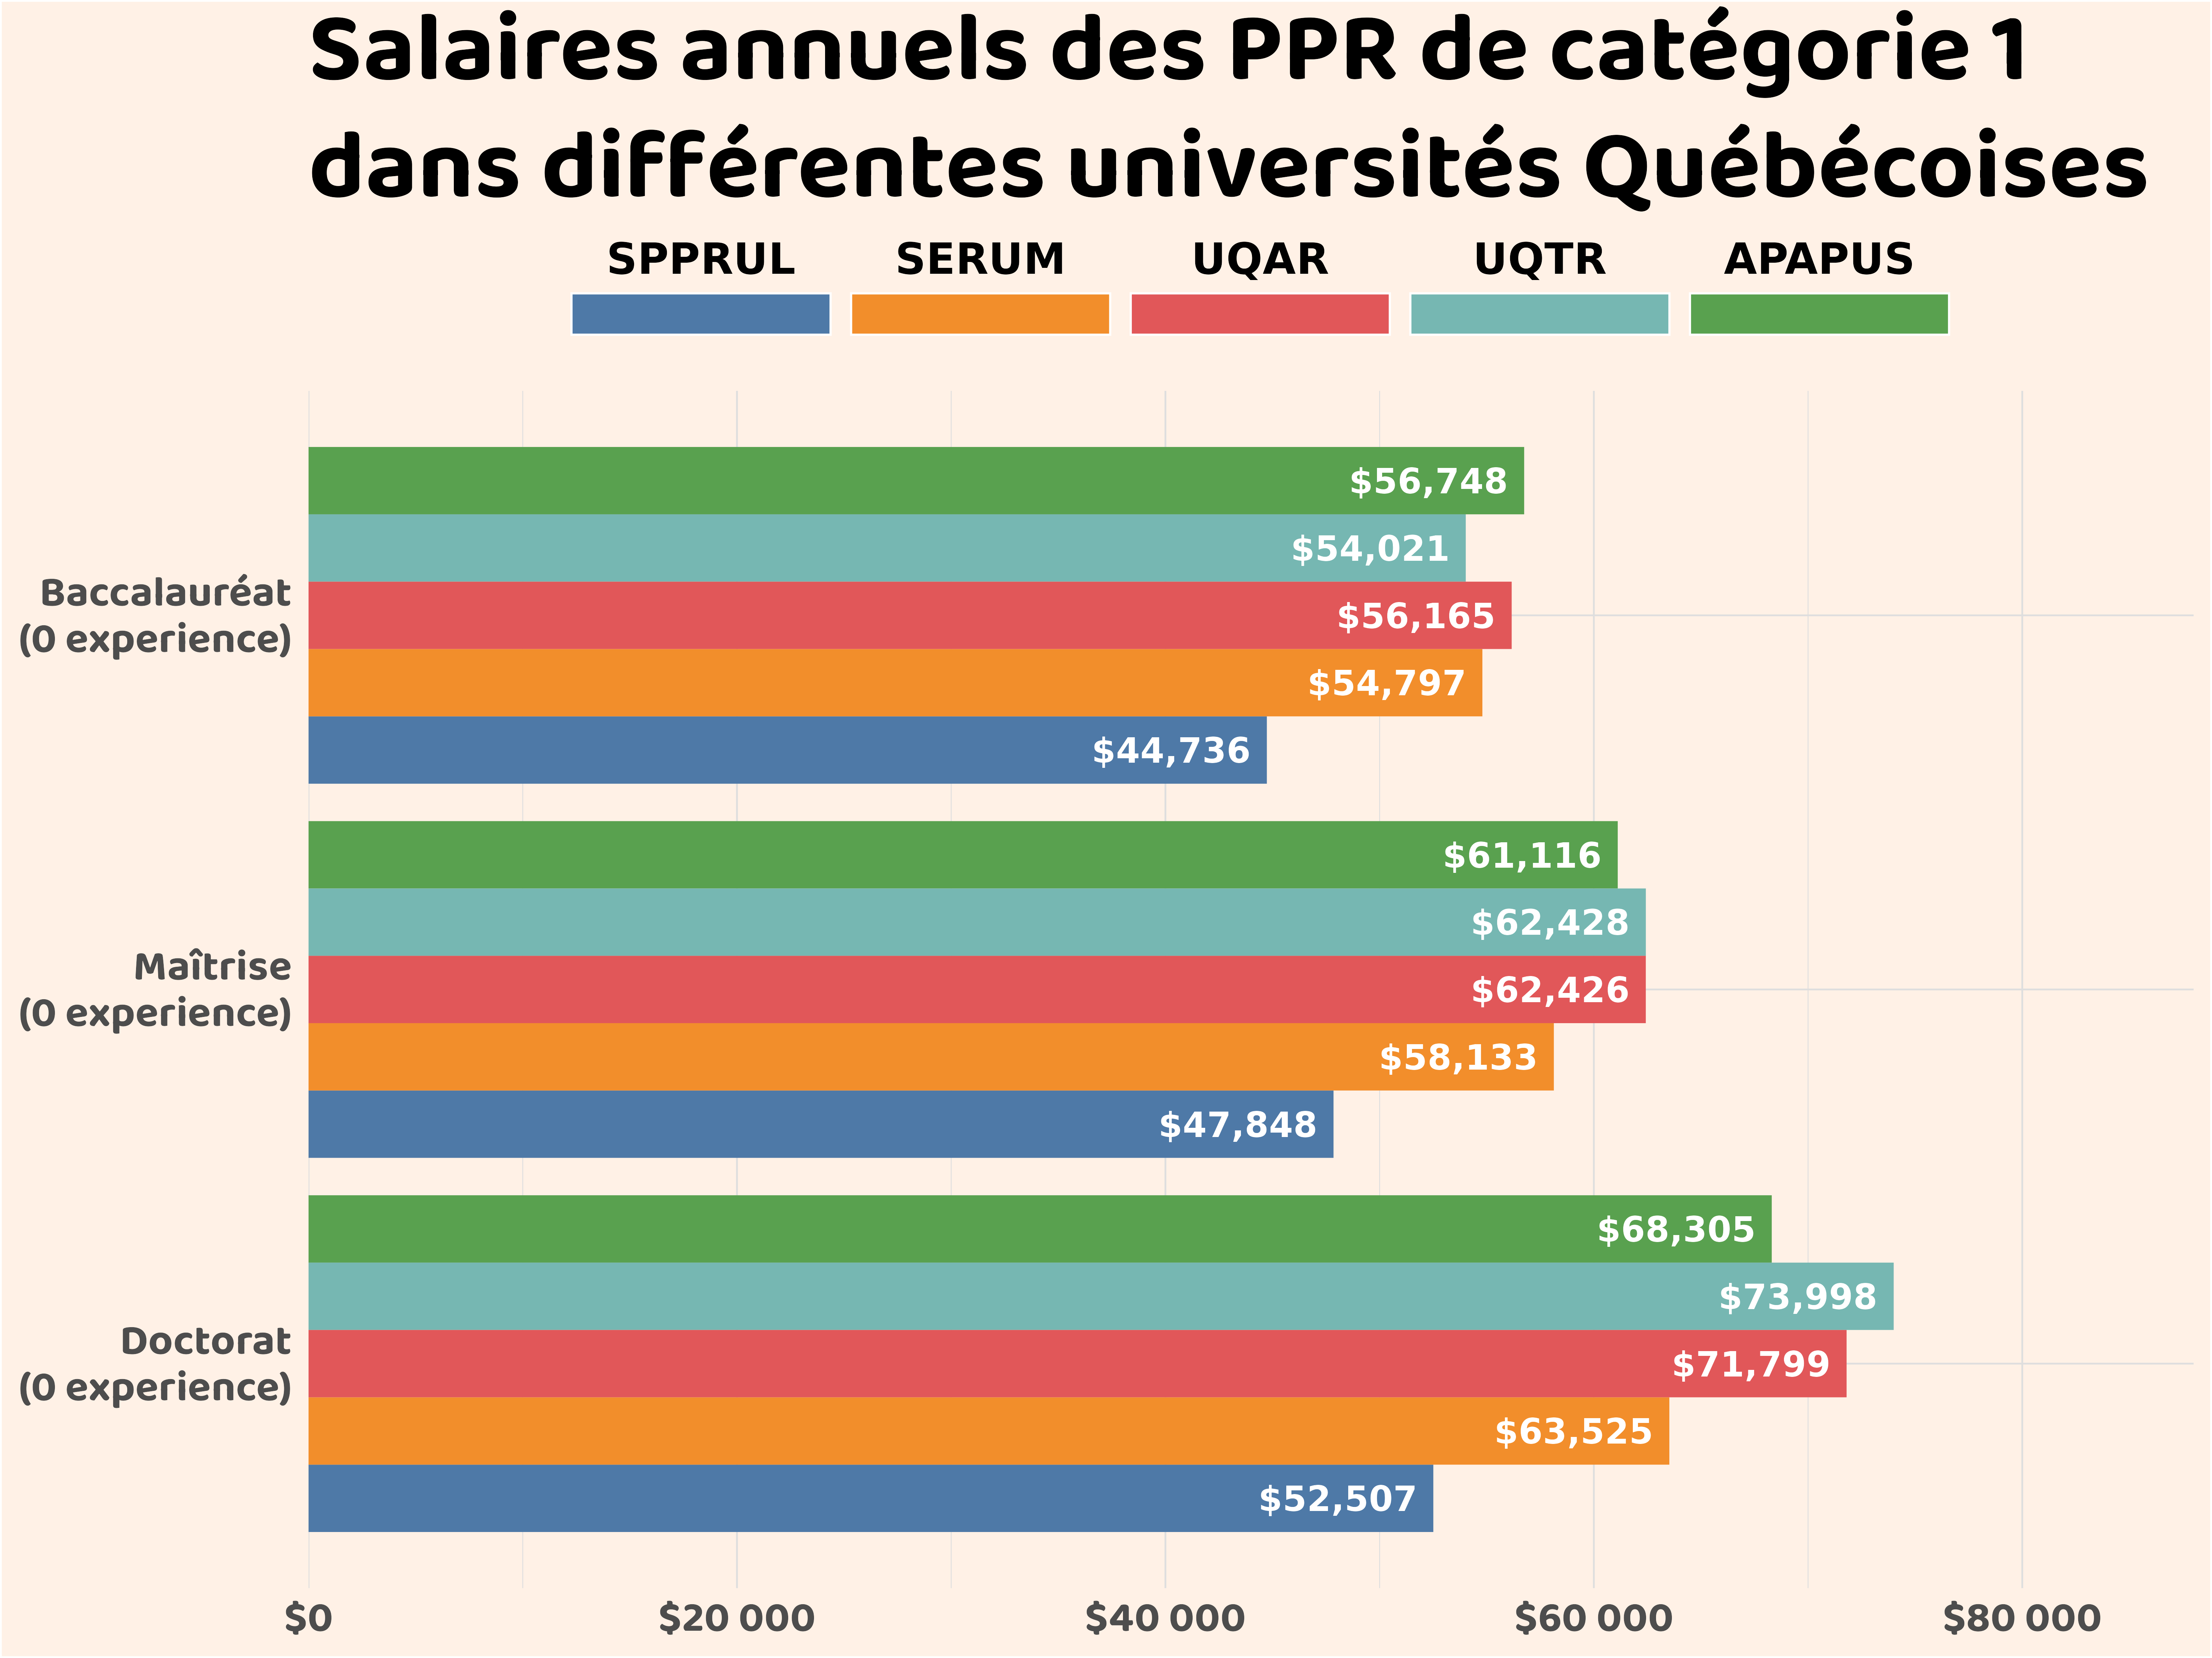

Slide 30
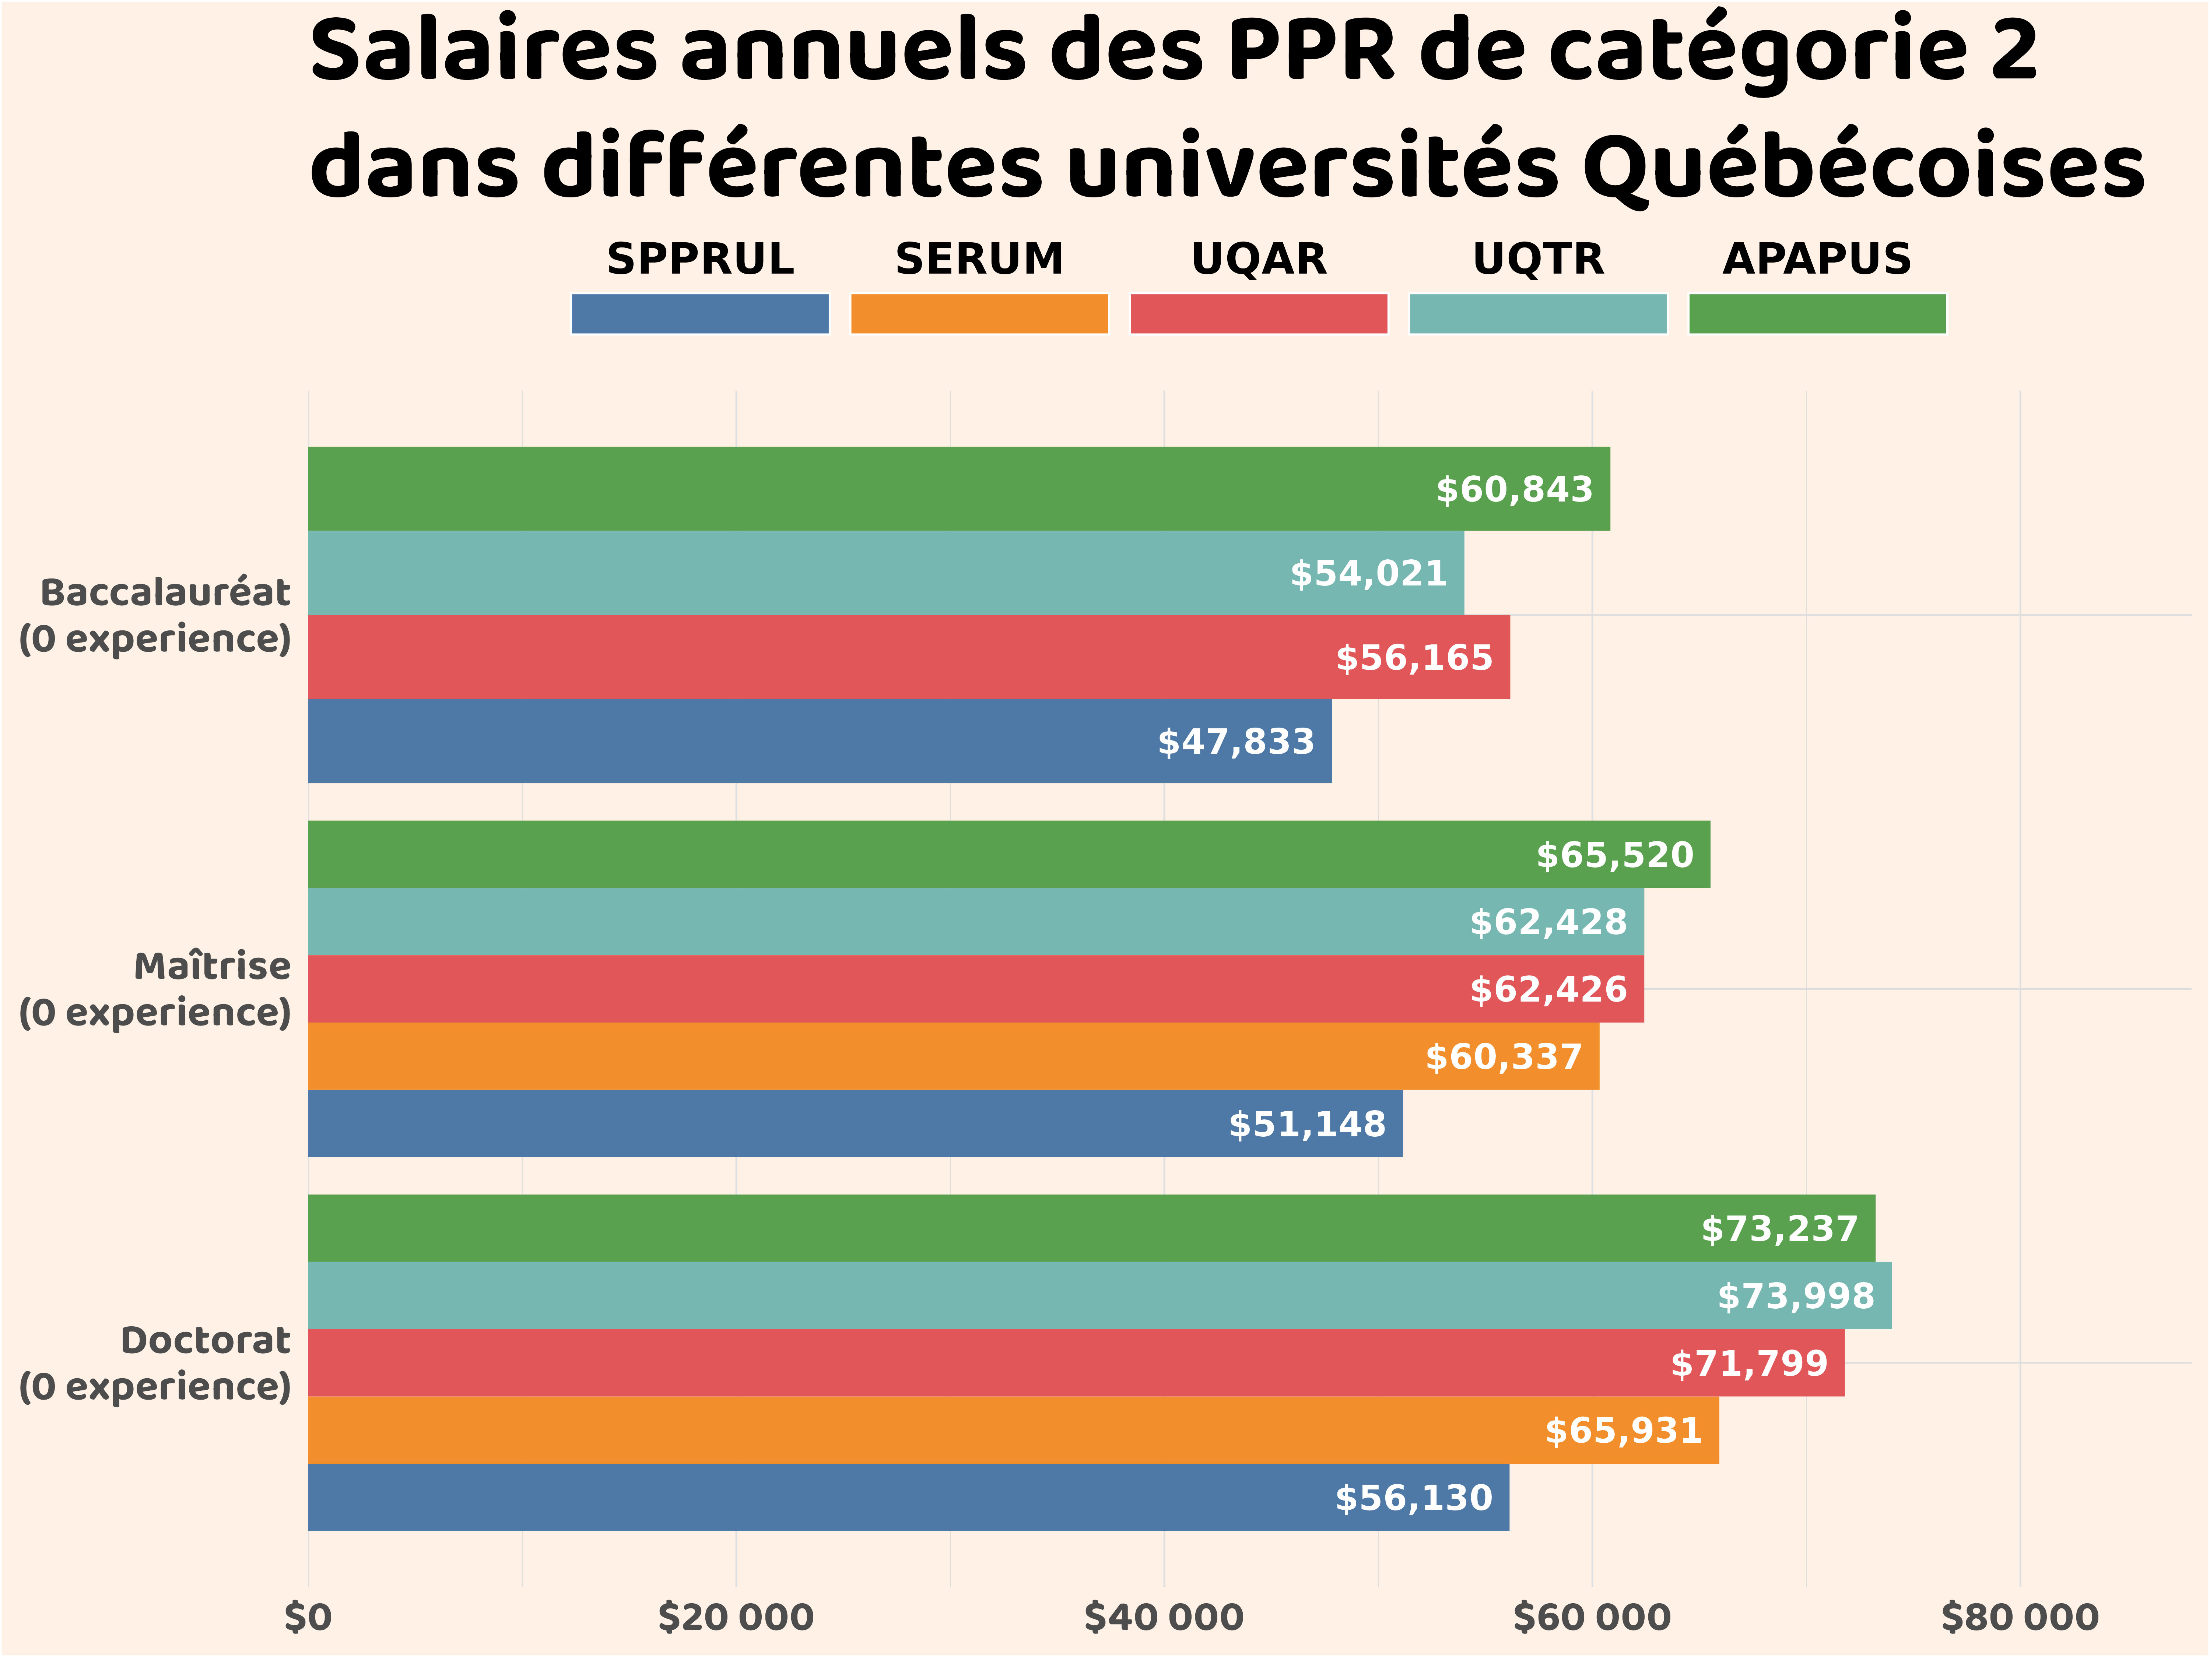

Slide 31
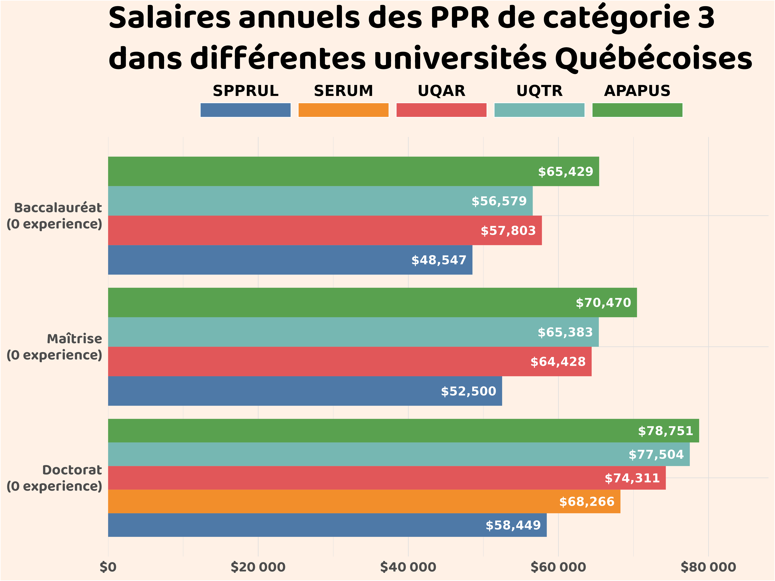

Slide 32
